Slide 1
Perearsti kulumudeli nüüdisajastamine
12.11.2025

Slide 2
Palved tänaseks infotunniks
Palun hoida mikrofonid ettekande jooksul suletuna
Küsimusi saate jooksvalt kirjutada ja nendele vastame järjest ettekande lõpus.
Kui mõni küsimus on selline, millele me korraga vastata ei oska, siis vastame neile eraldi kirjalikult ja lisame koos slaididega kodulehele.
Infotunni salvestame ja see on hiljem meie kodulehelt kättesaadav.

Slide 3
Miks me seda teeme?
Esmatasandi arengukava sisendiks koostatud analüüsist selgus, et puudujääke on mitmeid:
Pearaha tähtsus on ajas oluliselt vähenenud, pearaha ei arvesta inimese sugu, tervise seisundit ja sotsiaalmajandusliku tausta, mis oluliselt mõjutavad osutatava teenuse mahtu
kaugusetasu on ebapiisav kallutamaks perearsti motivatsiooni valima töökohaks maapiirkond
rahastamismudel ei toeta koostööd
kvaliteeditasu osatähtsus kasvab, kuid kvaliteet on endiselt ebaühtlane

Slide 4
Kulumudeli nüüdisajastamise strateegilised eesmärgid
Diferentseerida pearaha lisaks patsiendi vanusele ka haiguskoormusega, et tagada rahastamise õiglasem ja vajaduspõhisem jaotus.
Suurendada pearaha osatähtsust, et motiveerida nimistute kasvatamist.
Kaugusetasu suurem diferentseeritus, et motiveerida tööleasumist maapiirkondadesse.
Motiveerida tervisekeskustesse koondumist läbi tervisekeskuse kõrgema rahastuse, tagades samal ajal üksikpraksistele kõigi vajalike kulude katmise.

Slide 5
Muudatuse rahaline mõju
Kulumudeli uuendamise jooksul antud sõnum on meie poolt kogu aeg olnud – muudatused tehakse olemasoleva eelarve piires.
Tänaseks oleme Tervisekassa juhatuse ning nõukoguga jõudnud kokkuleppele, et muudatuse tegelik rahaline mõju on~ + 3,6 miljonit. Sellest 2,2 miljonit lisandub püsivalt
Assistent pooleks aastaks +1,4M
(Lisatasu makstakse tervisekeskusesse mittekuuluvat nimistut teenindavale tervishoiuteenuse osutajale mahus, mis vastab 1. detsembri 2025. a seisuga makstavale lisatasule. Kliinilise assistendi/registraatoriga töösuhte lõpetamisel, lõpetatakse lisatasu maksmine töölepingu lõppemise kalendrikuule järgnevast kalendrikuust.)
Mõju üksikpraksistele kokku: ligi +700 000 sh 131 asutust, kelle rahastus suureneb ja 121 asutust, kelle rahastus väheneb
Mõju tervisekeskustele kokku: ligi +2,9 milj sh 101 asutust, kelle rahastus suureneb ja 50 asutust, kelle rahastus väheneb (nendest ühest jur isikust tervisekeskuseid 5 tk)

Slide 6
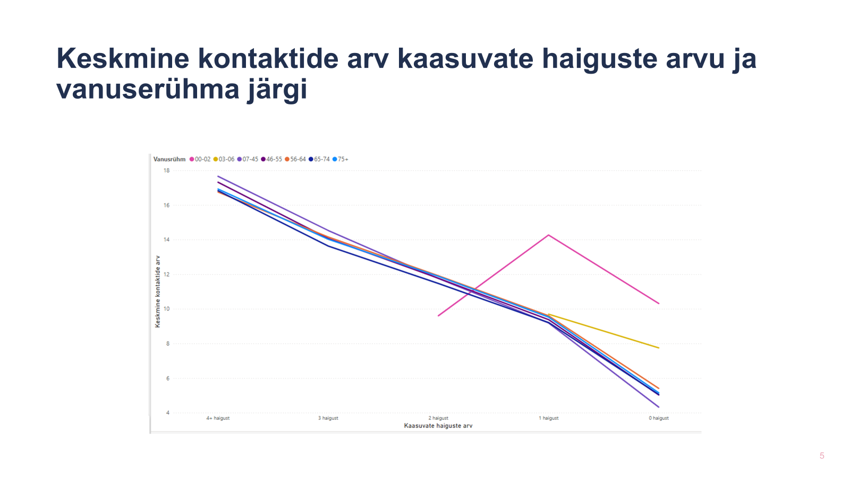
Pearaha diferentseerimine lähtuvalt kaasuvate haiguste arvust
Vanus – suurem 0–2 ja 3-6 aastaste osakaal nimistu liikmete hulgas, on seotud suurema keskmiste kontaktide arvuga nimistus.
Alates vanusest 7+ ei too suuremat visiitide arvu kaasa vanus, vaid kroonilised haigused.
Rohkem kroonilisi haigusi toob kaasa suurema keskmise kontaktide arvu.

Slide 7
Pearaha diferentseerimine lähtuvalt kaasuvate haiguste arvust
Kaasuvate haiguste arvestusse lähevad maailmapanga riskipatsientide defineerimise juhendis olnud kroonilised haigused, perearstide kvaliteedisüsteemis eraldi jälgimist vajavad haigused + mõned haigused lisaks vastavalt ekspertarvamusele.
Võtame diagnoosi arvesse, kui ta on esinenud viimase kahe aasta jooksul nii pere- kui eriarstide poolt väljastatud retseptidel või raviarvetel, kas põhi- või kaasuva diagnoosina vähemalt 2x ja vähemalt 60-päevase vahega.
Kaheaastane periood võimaldab hinnata, kas diagnoos viitab püsivale või korduvravivajadusega seisundile, mitte ühekordsele või ajutisele probleemile. Kahe aastase perioodi kasutamisel jäävad sisse ka haigusseisundid, mis on kontrolli all ja millega seoses väljastatakse patsiendile korduv retsepte. 60-päevane vahe kahe diagnoosi või retsepti vahel aitab eristada: püsivat või kroonilist haigust ajutisest seisundist või ekslikust kodeerimisest

Slide 8
Haiguste loetelus on järgmised haigused:
Haigusrühm | RHK-10
Hüpertensioon | I10–I15
Südamepuudulikkus | I50
Isheemiline südametõbi | I20-I25
Insult | I60-I64,I69, G45
Rütmihäired | I48
Diabeet | E10–E14
Kilpnäärme haigused | E03, E04, E06
Krooniline neeruhaigus | N18,N19
Astma | J45-J46
KOK | J40–J44,J47
Depressioon | F32–F34
Skisofreenia | F20, F25
Meeleoluhäired | F30-F39
Ärevushäired | F40-F41
Ravimisõltuvus | F11, F13
Dementsus | F00–F03, G30, G31, R54
Artroos | M15–M19
Osteoporoos | M80–M82
Artriit | M05.0-M05.9, M06.0, M06.4-M06.9, M13
Tsirroos | K70.3, K74.3-K74.9
Hüperlipideemia | E78, I70
Kasvajad | C*
Notes:
KOK ja astma puhul loetakse iga diagnoosi eraldi haigusseisundina

Slide 9
Kaasuvate haiguste mõju visiitide arvule

Slide 10
Uue rahastusmudeli aluspõhimõtted
Uuendatud kulumudel lähtub tegelikest kuludest ega hinda otseselt tegevuse mahtu. Eeldame, et asutused on teinud kõik perearstiabi teenuse osutamiseks vajaminevad kulutused (palgakulu, seadmete hankimine ja uuendamine, ruumikulud jne).
Aluseks on asutuste poolt A-veebi esitatud 2023.a tulude ja kulude aruanded. Nõusolekut küsisime 34 asutuselt ja 2023 aasta kohta saime kõik vajalikud andmed 28 asutuselt. Referentsasutused valiti selliselt, et oleks esindatud keskused erinevatest piirkondadest, nii üksik- ja grupipraksised kui tervisekeskused. Viimaste puhul kaasati erineva suurusega asutusi, mis hõlmasid nii ühest juriidilisest isikust kui koostööleppe alusel tervisekeskuseid.
Mudeli täiendavaks valideerimiseks on kontrollitud mõjusid kõikidele asutustele ning seost tegelike kuludega ka perearstiasutuste tervikpopulatsiooni andmetel.
Mudeli eesmärk on jaotada kulu asutuste vahel, arvestades tervishoiupoliitilisi eesmärke, ent mõjutamata oluliselt hinnangulist kogukulu.
Mudeli teisene eesmärk on tagada kulumudeli edaspidine uuendamine võimalikult vähese administratiivkuluga nii asutustele kui Tervisekassale. A-veebi andmestiku põhjal saame kontrollida, kas ja kuidas mudel igal aastal meie eeldustele vastab ning vajadusel viia sisse muudatused.
Pärast mudeli valideerimist 2023. aasta kuluandmete alusel viidi mudel 2026. aasta jaanuari hindadesse, rakendades töötasude arvestamisel 2025. aprillis rakendunud kollektiivlepingu töötasusid ning suurendades ülejäänud komponentide maksumusi Rahandusministeeriumi 2025. aasta suveprognoosis toodud 2024. ja 2025. aasta SKP deflaatori võrra (kokku 8,5%).

Slide 11
Muutused kulumudeli loogikas
Fookus on kogurahastusel ehk kulumudel ei kirjuta ette, keda ja millises mahus asutus palkab, milliseid seadmeid peab soetama või kui suur on keskuse pindala. Nõuded tulenevad seadustest või lepingutest. Kulusid ei vaadelda üksikute kulukomponentide (nt tutikud, lansettid jne) kaupa vaid on koondatud suuremateks kulugruppideks (nt. ühekordse kasutusega meditsiini seadmed)
Tööjõukulu arvestus ühtlustatakse eriarstiabiga. (1600 kindlustatuga nimistu juures)
  Arsti brutopalk tunnis: kollektiivlepingu üldarsti miinimum*1,38
  Õe tööjõukulu tunnis: kollektiivlepingu õe miinimum*1,2
  Teise õe ja kliinilise assistendi tasu ei ole enam eraldi juurde taotletav, vaid saadav töötasufond kokku sõltub nimistu suurusest
  Kulumudeli koostamisel on lisatööjõu kuludesse arvestatud referentsasutuste kõik tööjõukulud, v.a. arstide ja õdede tööjõukulud. Lisatööjõu arvestusse on liidetud ka sisseostetud mittemeditsiiniliste teenuste kulu (eeldades, et see kajastab näiteks sisseostetavat raamatupidamisteenust või muud sarnast kulu). Assistendi ja juhtimis kulud on kaetud lisatööjõu kulureaga.
  Pinna maksumus tõstetakse võrdseks eriarstiabiga. (15,289 €/m²)
Pearahasse liikusid koolituskulud (sh koolitusaegse asendaja tööjõukulud) ja personali riietuse kulud. Uue kulureana lisandub töötervishoiu visiitidega seotud kulud. Arvestatud kulumudelisse vastavalt tegelikele kuludele üksikpraksiste ja tervisekeskuste lõikes ning jaotatud vanusgruppide pearahadesse.

Slide 12
Põhivarainvesteeringute kulu (näiteks seadmete soetamine) kajastub aastase amortisatsioonina vastavalt sellele, kuidas referentsasutused on andmed A-veebis esitanud. Kui asutus põhivara rendib, käsitletakse rendikulu samaväärselt amortisatsioonikuluga. Seega on kulumudeli seisukohalt tegemist samuti aastase amortisatsiooniga. Kuna amortisatsioon on raamatupidamislik kulu, mitte tegelik rahakulu, võimaldab kulumudel selle arvelt vahendeid koguda, et tulevikus põhivara uuendada või asendada.
Kulumudelisse on arvestatud IT-kulud vastavalt referentsasutuste 2023. aasta tegelikele kuludele üksikpraksiste ja tervisekeskuste lõikes eraldi ning komponendi maksumus on sarnaselt teistele komponentidele viidud 2025. aasta hindadesse, rakendades 2024. ja 2025. aasta SKP deflaatori väärtust.
Paralleelselt on IT-kulude töörühmas kokku lepitud arvutitöökoha teenuse sisu, millega tagatakse tulevikus perearstidele võimalus kasutada standardset arvutitöökohalahendust, mis aitab ühtlasi tagada vastavuse infoturbenõuetele. Vastavat teenust rahastatakse tulevikus eraldi vastavalt antud teenuse puhul kujunevale maksumusele.
Kaugusetasu on planeeritud asutustele, kelle tegevuskoht asub Tallinnast rohkem kui 30 km ja Tartust rohkem kui 18 km kaugusel.
Kaugusetasu koefitsiendi suurus sõltub järgmistest komponentidest : kaugus lähimast HVA haiglast millel on 24/7 EMO (v.a Tallinna Lastehaigla); piirkonna asustustihedus ja piirkonna suhteline vaesus.

Slide 13
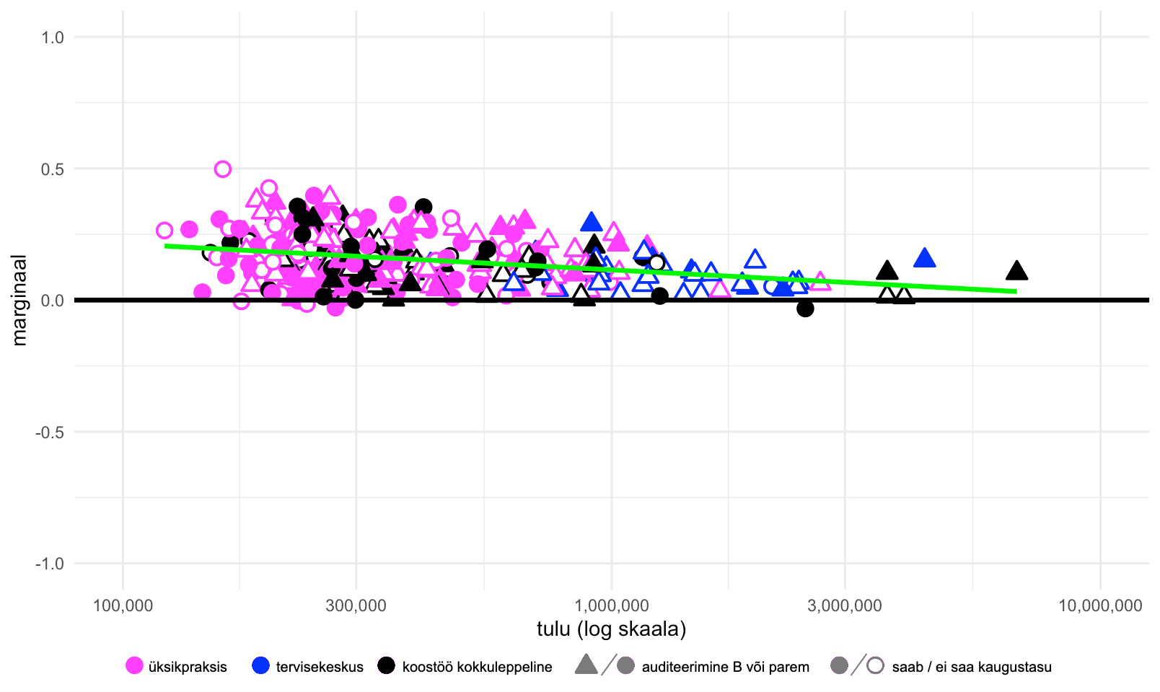
Perearstipraksiste marginaali (kasumlikkuse) ja tulu suhe rahastusmudelite lõikes
Vana mudel

Slide 14
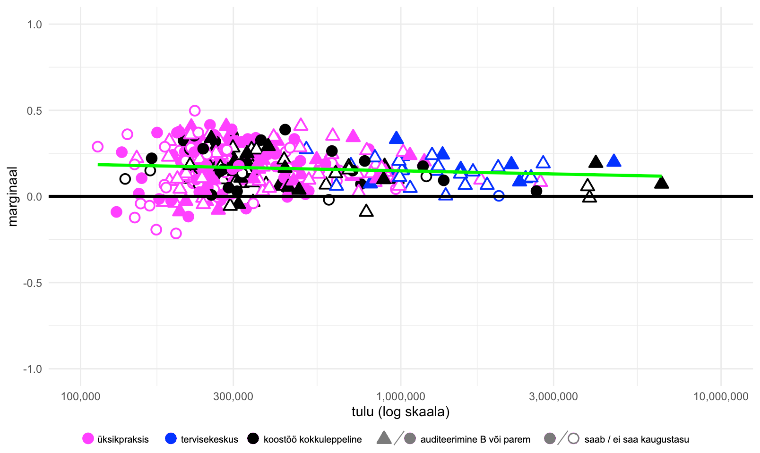
Perearstipraksiste marginaali (kasumlikkuse) ja tulu suhe rahastusmudelite lõikes
Uus mudel
Notes:
uus mudel on marginaali vahemikud erinevate praksisetüüpide vahel ühtlustanud ,vähendades vana mudeli puhul täheldatud kõrgeid marginaale madalama tuluga üksikpraksiste juures.

Slide 15
Vana ja uue mudeli komponentide võrdlus
Pearaha
Pearaha
Baasraha
Tööjõukulu koolitused,töökoha kulud, ÜKM,KKM
Teine õde
Baasraha
Kl. assistent/registraator
Ruumi kulud
Kolmas õde
Tervisekeskuse lisaõde
Lisatasu nimistule kaugemal kui 30 km Tallinnast ja 18 km Tartust
Kauguse lisatasu
Kauguse lisatasu üle 40 km
Digiplatvormide tasu
NB! Muutub kohustuslikuks
Vaimse tervise õde
Vaimse tervise õde
Asutuse poolt osutatud teenuspõhiselt tasutavad teenused
Asutuse poolt osutatud teenuspõhiselt tasutavad teenused

Slide 16
Uus kulumudel komponentide lõikes
Pearaha
arsti tööjõukulud
õe tööjõukulud
lisatööjõud
töökohad, koolitus, töötervishoid
ÜKM+KKM
Ravimid
muud kulud

Slide 17
Perearsti praksis ja mitmest jur. isikust tervisekeskus
Ühest jur. isikust tervisekeskus
Pearaha | Kood | Piirhind eurodes | Kood | Piirhind eurodes
Pearaha ühe alla 3-aastase kindlustatud isiku kohta | 3301 | 15,33 | 3308 | 16,49
Pearaha ühe 3- kuni alla 7-aastase kindlustatud isiku kohta | 3302 | 10,29 | 3309 | 11,19
Pearaha ühe 7-aastase ja vanema kindlustatud isiku kohta | 3303 | 6,39 | 3310 | 7,07
Täiendav pearaha 1 haigusega kindlustatud isiku koha | 3304 | 4,05 | 3311 | 4,26
Täiendav pearaha 2 haigusega kindlustatud isiku kohta | 3305 | 6,75 | 3312 | 7,11
Täiendav pearaha 3–4 haigusega kindlustatud isiku kohta | 3306 | 9,62 | 3313 | 10,13
Täiendav pearaha 5 ja enama haigusega kindlustatud isiku kohta | 3307 | 13,58 | 3314 | 14,30

Slide 18
Pearahale rakenduvad koefitsiendid
Uue nimistu moodustamisel tasutakse nimistu perearstile, kelle nimistus on vähem kui 1200 kindlustatud isikut pearaha 1200 kindlustatud isiku eest. Nimistus olevate kindlustatud isikute arvu ületava osa eest tasutakse pearaha koodiga Vanus 7+ tähistatud tervishoiuteenuse piirhinna järgi tervishoiuteenuse osutajale kuni 12 kuu vältel või nimistu piirsuuruse 1200 täitumiseni.
Perearstile, kelle nimistus on vähem kui 1200 kindlustatud isikut, tasutakse pearaha 1200 kindlustatud isiku eest Tervisekassa otsuse alusel. Nimistus olevate kindlustatud isikute arvu ületava osa eest tasutakse pearaha koodiga Vanus 7+ tähistatud tervishoiuteenuse piirhinna järgi.
Perearstile, kelle nimistu suurus on 1200 kindlustatut ja enam ning kes osutab tervishoiuteenust ajutiselt ilma kahe õeta makstakse pearaha koefitsiendiga. Koefitsienti 0,58 rakendatakse pearaha summale, mis ületab 1200 kindlustatud isikuga nimistule makstavat aritmeetilist keskmist pearaha summat.
  Eesmärk on teise õe olemasolu nimistu juures kontrollida MEDRE alusel.
  Koefitsient rakendub kui teine õde ei ole nimistu juures olnud üle kahe kuu.
Perearstile, kes on eelmisel aastal kvaliteedijuhtimise süsteemis, saavutanud tulemuse B,B+,A või A+ makstakse pearaha koefitsiendiga 1,1.
Kuna auditeerimise tulemus on asutuse põhine, siis igale asutusega liitunud nimistule rakendub vastava asutuse koefitsient.

Slide 19
Baasraha
osaliselt pereõde
seadmed
ruumid
Transport
IT
muud kulud

Slide 20
Baasraha | Kood | Piirhind eurodes
Baasraha perearsti nimistu eest | 3315 | 3644,89
Baasraha tervisekeskuses teenindatava perearsti nimistu eest | 3316 | 5898,78
Baasraha makstakse koefitsiendiga vastavalt tervisekeskuses perearstiabi osutavate nimistuga perearstide arvule järgmiselt
1) kui tervisekeskuses on 1–6 perearsti nimistut, rakendatakse koefitsienti 1,00;
2) seitsme perearsti nimistu korral rakendatakse koefitsienti 0,88;
3) alates kaheksandast perearsti nimistust väheneb tervisekeskuse baasraha maksmisel
rakendatav koefitsient iga järgneva nimistu lisandumisel 0,005 võrra. Tervisekeskuse filiaalis olevale nimistule rakendub sama koefitsient, mis teistel tervisekeskuste nimistutelgi.
Kui nimistul on teine tegevuskoht, mis vastab TTL-s toodud tingimustele, siis rakendub üksikpraksise baasrahale koefitsient 1,4 ja tervisekeskusesse kuuluvale nimistule makstakse lisaks üksikpraksise baasraha koefitsiendiga 0,4

Slide 21
Kaugusetasu
Lisatasu | kood | Piirhind eurodes
Lisatasu, kui perearsti peamine tegevuskoht asub Raekoja platsist Tallinnas rohkem kui 30 km ja Tartus rohkem kui 18 km kaugusel ehk kaugusetasu | 3317 | 750,00
Kaugusetasule rakendub koefitsient, mis määratakse iga nimistu kohta individuaalselt, lähtudes nimistu peamise tegevuskoha aadressist.
Aluseks võetakse MEDRE vastuvõtukoha aadress
Kaugusetasu koefitsiendi arvutamisel võetakse aluseks järgmised komponendid:
nimistu peamise tegevuskoha kaugus lähimast HVA haiglast, millel on ööpäevaringne erakorralise meditsiini osakond, (välja arvatud Tallinna Lastehaigla);
nimistu peamise tegevuskoha kohaliku omavalitsuse üksuse asustustihedus;
nimistu peamise tegevuskoha maakonna suhteline vaesus
Kaugusetasu koefitsient sõltub 50% ulatuses kaugusest HVA haiglast, 30% ulatuses asustustihedusest ja 20% ulatuses piirkonna suhtelisest vaesusest

Slide 22
Fondid
Uuringufondi suuruseks uuest aastast 37% pearahast
Teraapiafondi suuruseks 13% pearahast

Slide 23
Hüvitatav tööjõukulu ( ilma kaugusetasu ja auditeerimise koefitsiendita)
Üksikpraksis
Koos auditeerimise lisakoefitsiendiga hüvitatav tööjõukulu 16 602,57 eurot
Notes:
Auditeerimisega Lisandub 1409,77€

Slide 24
Hüvitatav tööjõukulu ( ilma kaugusetasu ja auditeerimise koefitsiendita)
Erinevatest jur isikust tervisekeskus
Koos auditeerimise lisakoefitsiendiga hüvitatav tööjõukulu 53 093,15 eurot

Slide 25
Hüvitatav tööjõukulu ( ilma kaugusetasu ja auditeerimise koefitsiendita)
Ühest jur isikust tervisekeskus
Koos auditeerimise lisakoefitsiendiga hüvitatav tööjõukulu 56 757,3 eurot

Slide 26
Kulumudeli uuendamine
Kaasuvate haiguste arv leitakse üks kord aastas kõikidele perearstinimistus olevatele nii kindlustatud kui kindlustamata isikutele.
Aasta jooksul nimistusse lisanduvad isikud, kelle kaasuvate haiguste arvu ei ole eelnevalt määratud lisanduvad 7+ vanusegrupi pearahaga.
Lisatööjõu kulu suureneb proportsionaalselt õe brutopalga muutuse protsendiga.
Perearstiabi teenuste piirhinnad ressursside lõikes, välja arvatud tööjõukulu, vaadatakse üle «Ravikindlustuse seaduse» § 31 lõikes 5 nimetatud isiku algatusel, kui on esitatud Tervisekassa argumenteeritud valikul vähemalt 20 perearstiabi teenust pakkuva asutuse majandusaasta andmed A-veebi vormil „Tervishoiualane majandustegevus“.

